Slide 1
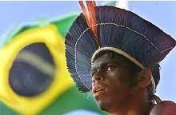
ÍNDIO BRASILEIRO
Do Pajé ao Cacique...
“ o desaparecimento de uma cultura e identidade “

Slide 2
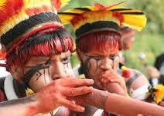
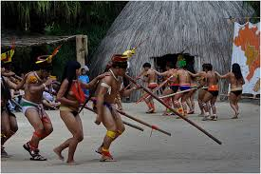
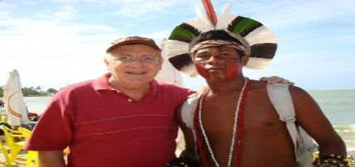
Toninho Vendramini e Índio Pataxó
Os sons da floresta
As danças
Historiadores afirmam que antes da chegada dos europeus à América havia aproximadamente 100 milhões de índios no continente. Só em território brasileiro, esse número chegava cinco milhões.
Atualmente, calcula-se que apenas 300 mil ocupam as reservas indígenas demarcadas e protegidas pelo governo.
Porém, muitas delas não vivem mais como antes. O contato com o homem branco fez com que muitas tribos perdessem sua identidade cultural.

Slide 3
A seguir, o meu poema com uma visão atualizada, realizado em terras indígenas chamada de Porto Seguro

Slide 4
Pataxó de nascimento
Penacho na cabeça
Corpo avermelhado
No dia do descobrimento
Suas terras foram tomadas
Sem dó e nem piedade
Pela volúpia do homem branco
Em um tempo de incertezas

Slide 5
Nas reservas e isolados
Perderam suas identidades
Seus costumes, raízes e cultura
Não vivem mais da caça e da pesca
Transformaram-se em artesões
De roceiros a curandeiros vendendo ervas nas ruas
Hoje recebem esmolas dos homens brancos
Que compram suas bugigangas

Slide 6
Vendem a sua imagem
Aparecem na foto
Sorriem pelo dinheiro recebido
E o turista envaidecido
Mostrará o retrato atual do índio brasileiro.

Slide 7
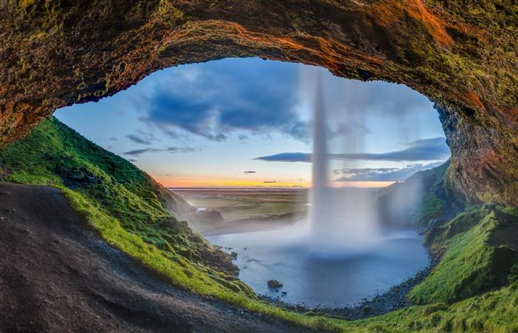

CRIAÇÃO E FORMATAÇÃO
TONINHO VENDRAMINI
Arte Final = Acervo Pessoal
Pesquisas = Internet
Músicas de Fundo
Abismos de Rosas
Se Eu Não Puder Te Esquecer
Cantores: João Mineiro e Marciano
ACESSE MEUS ESPAÇOS CULTURAIS E TORNE-SE MEU SEGUIDOR
http://vendraminiletras.blogspot.com/
www.sergrasan.com/toninhovendraminislides/
PARTICIPAÇÕES:
    ASSOCIAÇÃO DOS POETAS E ESCRITORES DE JUNDIAÍ E REGIÃO
ACADEMIA NACIONAL DE LETRAS DO PORTAL DO POETA BRASILEIRO - ACADÊMICO 28

